Slide 1


놈의
부활
안녕, 나야 내가 다시 돌아왔어!
발표자:
2013182039 전현우

Slide 2
CONTENTS
놈
의
부
활
1, Consept
2, Development scope
3, Game system
4, Development schedule
5, Evaluatiom
2page
3page
4,5page
6page
8page
1page/8pages

Slide 3



Consept
놈
의
부
활
파이썬과 pico2d를 이용해 놈의 컨셉을
놈을 폐지한 게임빌에 복수를 다짐하며 다시 달린다.
놈의 컨텐츠
파이썬 pico2d
PC 2d로
구현
HOOK
복수하겠어 게임빌!! 근데 어떻게 가야하는거야?!
2page/8pages

Slide 4
Development scope
놈
의
부
활
내용 | 최소범위 | 추가범위
캐릭터컨트롤 | 놈은 기본적으로 1개의 키를 사용한다 | 모바일을 컴퓨터화하는 만큼 배속조절등이 가능한 추가키를 준비
캐릭터기술 | 상황에 따라 점프, 숙이기, 2단점프등 자연스럽게 조절 | -
맵 | 아래, 양옆, 위로도 캐릭터가 이동하도록 만들며 방향을 바꿀때 마다, 맵의 테마와 색등의 변화를 준다. | 화면에 테두리 만이 아닌 테두리->중앙 or 중앙->테두리 등의 기존놈에서 색다름을 추가한다.
적 AI | 기본적으로 놈에는 적이라는 개념은 없다 장애물을 넘고 헤쳐나가 달리는 게임이다. | 이번 작품에선 자신을 은퇴시킨 게임빌에 복수를 하는 테마이므로 마지막보스에게 공을 차는 모션을 취하고 보스는 여러 장애물을 설치한다
난이도 | 각 스테이지마다 장애물의 난이도가 오른다. | 배속을 올림으로서 난이도 조절이 가능
게임기능 | 장애물에 걸릴시 체력게이지가 감소 체력바가 다없어지면 사망 부활시 현방향의 시작점에서 시작 | 보스에 체력바를 나타내기 공을 맞을때마다 체력바 감소 테두리->중앙으로 갈때 ᄈᆞᆯ려들어가는듯한 임팩트 중앙->테두리에서 빠져나오는듯한 임팩트
사운드 | 스테이지에 따라 다른 사운드를 줘서 자칫 지루 할수있는 상황을 조기에 저지한다 | 보스등장시 게임빌의 인트로 삽입 놈의고뇌에 앞서 임팩트사운드 첨가
애니메이션 | 캐릭터의 달리기, 점프, 숙이기, 모서리 회전 타임중간중간 놈의 고뇌 표현 | 보스전에서 보스가 설치하는 장애물을 피해 공을 먹으면 발로 차서 보스를 맞추는 애내메이션 추가
구현해봅시다!
3page/8pages

Slide 5
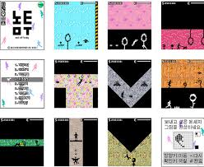
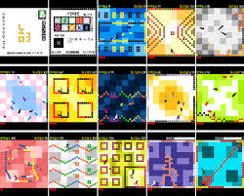
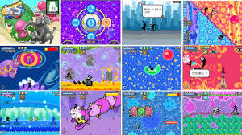
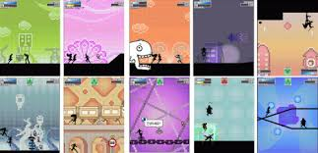
Game system
놈
의
부
활
다양한 맵에디터!
4page/8pages

Slide 6
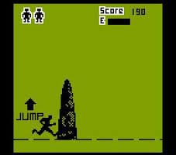

Game system
점수 &
에너지
남은 목숨
놈
의
부
활
놈
(바로나라구!)
나의 장애물이지!
플레이 모드!
5page/8pages

Slide 7
Development schedule
놈
의
부
활
1주차 | 자료수집 & 프로그램 공부 | 놈에 쓰일 자료와 파이썬 자체의 공부에 열중한다.
2주차 | 프로그램 공부 &인터페이스 구조설정 | 프로그래밍 공부를 완전히 습득하고, 게임에서 사용될 인터페이스(조작키)를 설정한다.
3주차 | 캐릭터 이동 및 동작 설정 | 캐릭터의 모션 및 언제 뛰고 언제 숙이고 2단점프는 언제 할지에 대한 코딩을 한다.
4주차 | 스테이지 난이도 설정 | 각 스테이지 컨셉에 따라 사용될 장애물을 선정 코딩한다.
5주차 | 중간점검 추가 자료수집 | 현재까지 구현이 덜 된 부분과 마무리 되지않은 부분을 수정하고 필요한 자료를 수집한다.
6주차 | 적 이동 및 동작설정 | 보스의 이동과 공격(장애물 설치)와 캐릭터의 공격 방식을 코딩한다.
7주차 | 배경음악, 효과추가 | 바뀌는 스테이지마다의 테마에 맞는 인트로를 준비하고, 보스의 특별한 인트로를 준비한다.
8주차 | 캐릭터 동작 최종 | 캐릭터의 회전과 자연스러운 움직임을 구현한다.
9주차 | 장애물 설정 최종 | 장애물의 등장과 캐릭터간의 충돌을 마무리한다.
10주차 | 적 설정 최종 | 적의 게이지와 충돌 판단을 마무리한다.
11주차 | 수정 & 마무리 | 전체 게임의 난이도 벨런싱을 한뒤 릴리즈한다.
나는 JUICY한 조물주가 된다!
6page/8pages

Slide 8
end
놈
의
부
활
이상 발표를 마치겠습니다.
감사합니다.
thank you.
이 문서는 나눔글꼴로 작성되었습니다. 다운받기
7page/8pages

Slide 9
Evaluation
놈
의
부
활
평가항목 | 평가 (A:매우잘함,B:잘함,C:보통,D:못함,E:매우못함)
발표자료에 포함할 내용을 다 포함했는가? | A
게임컨셉이 잘 표현되었는가? | C
게임 핵심 메카닉의 제시가 잘 되었는가? | C
게임 실행 흐름이 잘 표현되었는가? | B
개발 범위가 구체적이며, 측정 가능한가? | B
개발 계획이 구체적이며 실행가능한가? | A
조금더 매끄럽게..
8page/8pages

